Slide 1
飞利浦超声报告系统
13st Nov. 2019
CRMCLICK

Slide 2
Brief recap
自动化生成月报/季报，减少人工作业的错误风险，提升工作效率
提升报表的可视化程度，利用合适的图表直截了当且清晰而直观地表达业务洞察

Slide 3
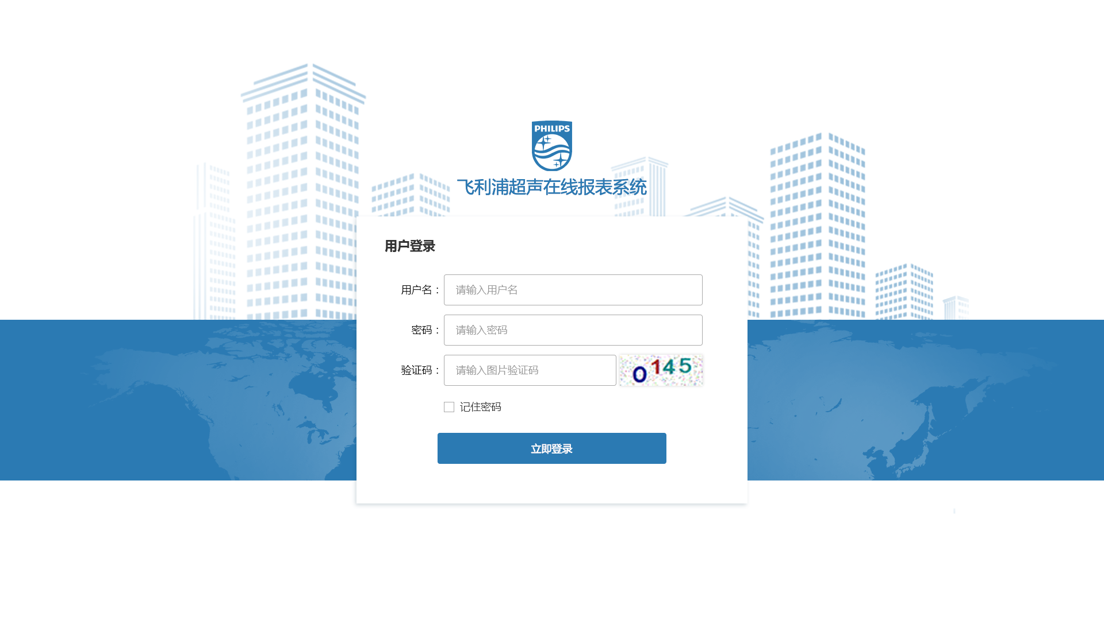
登录界面

Slide 4

管理员界面
2019年8月9日
Welcome Leo
退出
现有用户列表
飞利浦超声数据报表平台
账号管理
+ 新增用户
管理员登录后显示该页
我的账户管理
现有用户列表
普通员工登录后显示选择报告时间维度界面
密码8位，包含数字、字母和符号，区分大小写
数据管理
No. | User name | Email | Cell Phone | Job Title | Role | Password
1 | Leo Xu | Leo.xu@Philips.com | 15221318040 | East region manager | Regional manager | ********* | 修改 | 删除
 |  |  |  |  |  |  | 修改 | 删除
 |  |  |  |  |  |  | 修改 | 删除
Mapping管理
报告数据管理
报表管理
选择时间维度
业务Dashboard报表
By 区域的销售业绩
By产品的销售业绩
BY区域&Clinical的表现
三率分析
Ib分析
季度排行
点击跳转到修改弹窗
点击弹出提示框
请确认要删除用户Leo Xu？
是的 取消
点击跳转到新增用户弹窗

Slide 5
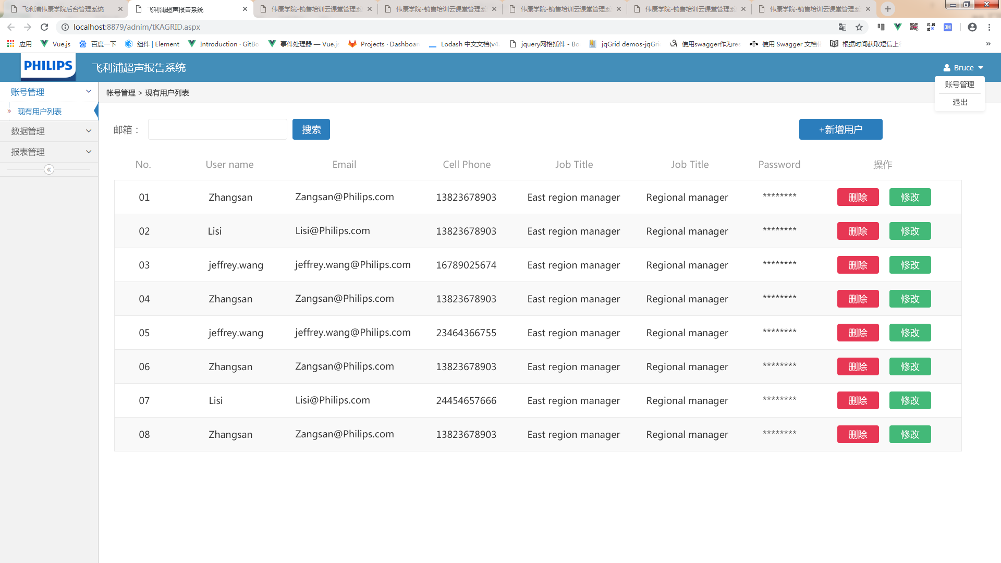
现有用户列表

Slide 6
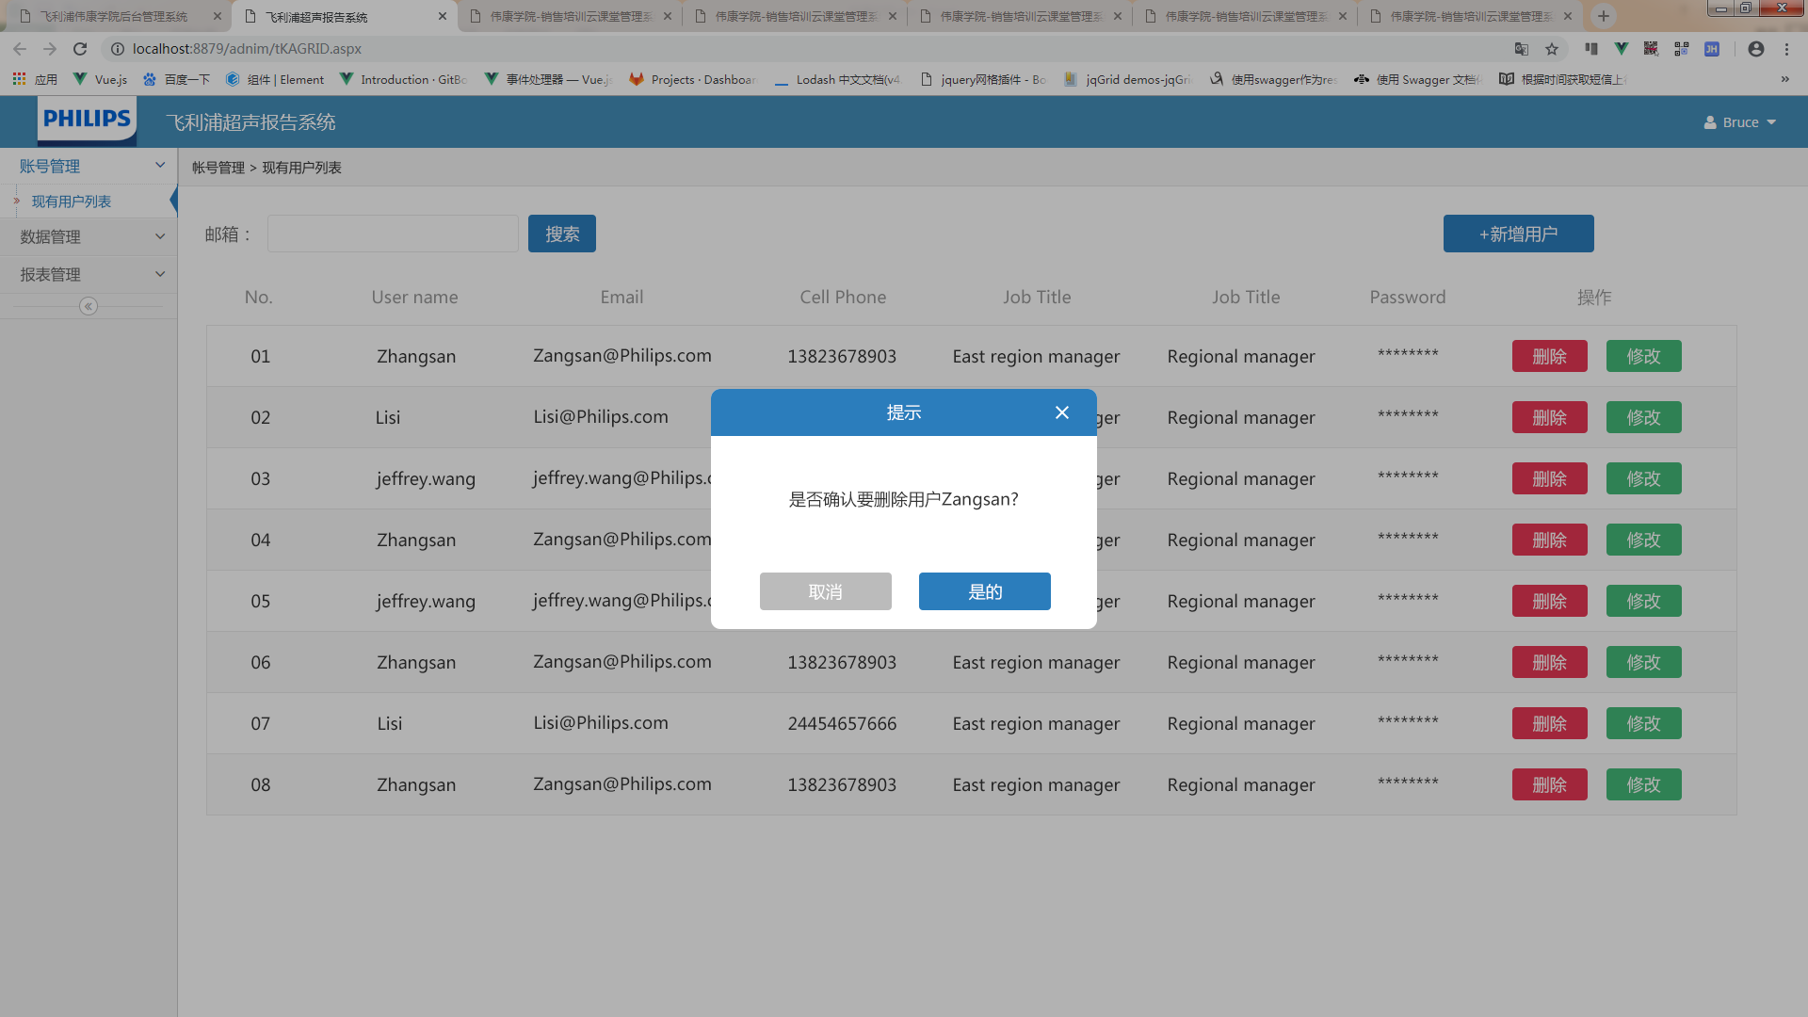
删除用户弹窗

Slide 7
新增用户弹窗
新增用户
User name
报表 | 区域
业务Dashboard
By 区域业绩看版
By 区域&Clinical业绩看版
三率分析
IB分析
下拉列表选项
无
全国
东区
西区
…
E1
…
Email
Cell Phone
Job Title
Role
Password
保存

Slide 8
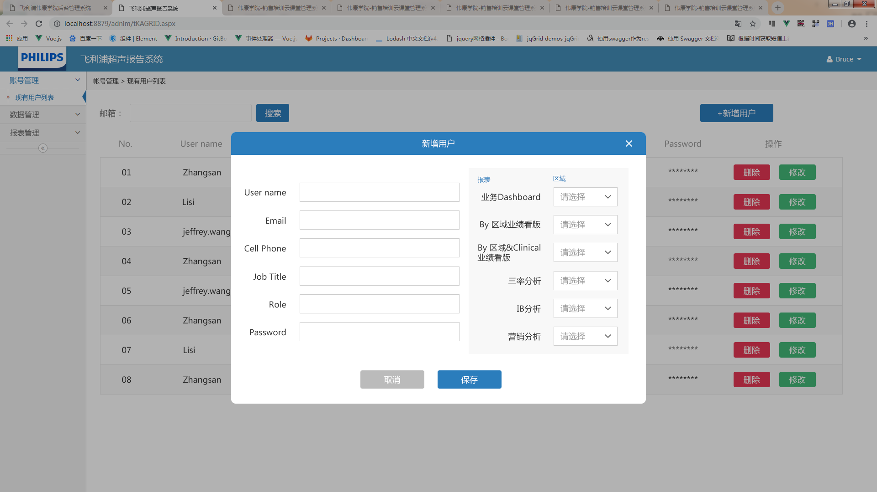
新增用户
营销分析

Slide 9
修改弹窗
修改用户信息/权限
User name
报表 | 区域
业务Dashboard
By 区域业绩看版
By 区域&Clinical业绩看版
三率分析
IB分析
下拉列表选项
无
全国
东区
西区
…
E1
…
Email
Cell Phone
Job Title
Role
Password
更新并保存

Slide 10
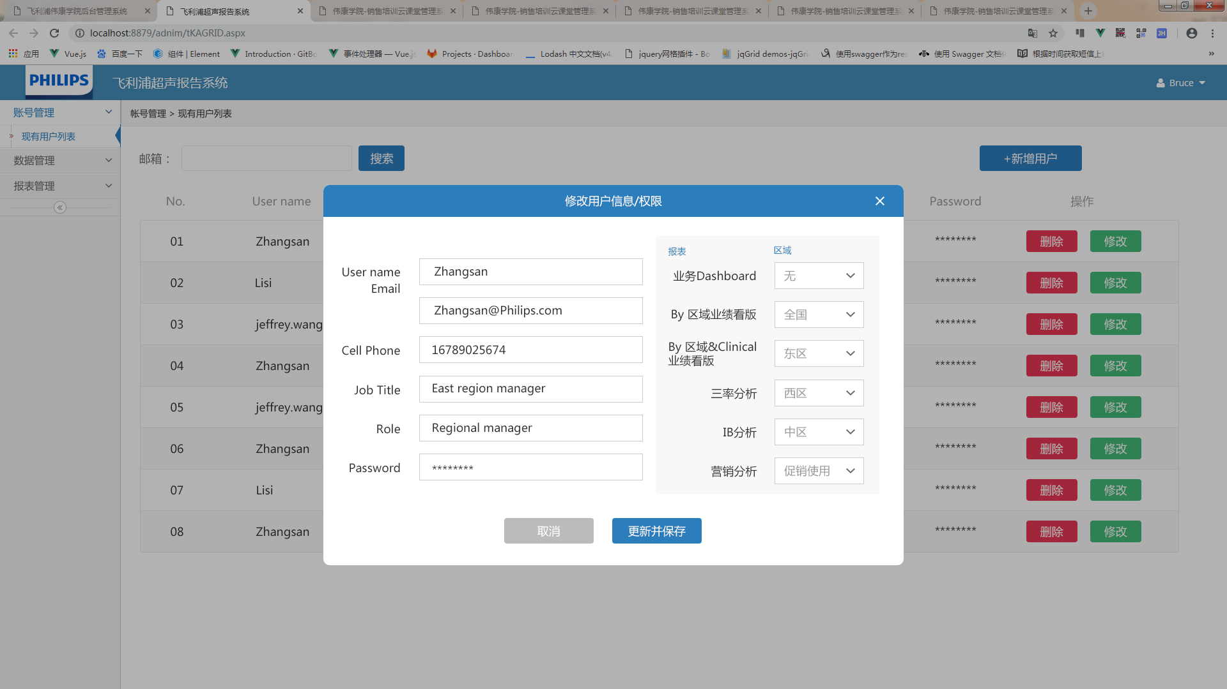
修改用户权限弹窗

Slide 11
我的账户管理界面
2019年8月9日
Welcome Leo
退出
我的账户管理
飞利浦超声数据报表平台
账号管理
我的账户管理
现有用户列表
User name
Email
数据管理
Mapping管理
报告数据管理
Cell Phone
点击直接修改，有修改的话，点击更新并保存弹出提示框
请确认修改****？
是的 取消
报表管理
Job Title
选择时间维度
业务Dashboard报表
By 区域的销售业绩
By产品的销售业绩
BY区域&Clinical的表现
三率分析
Ib分析
季度排行
Role
Password
更新并保存

Slide 12
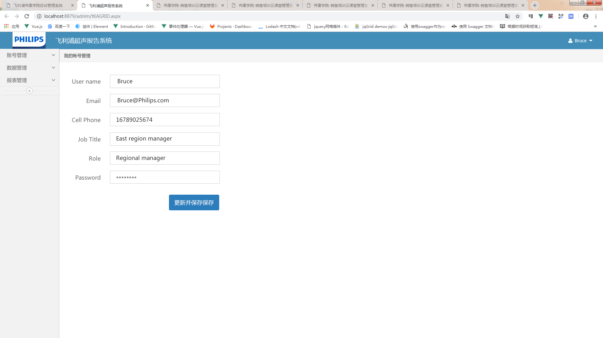
_x0008_我的账户管理界面

Slide 13
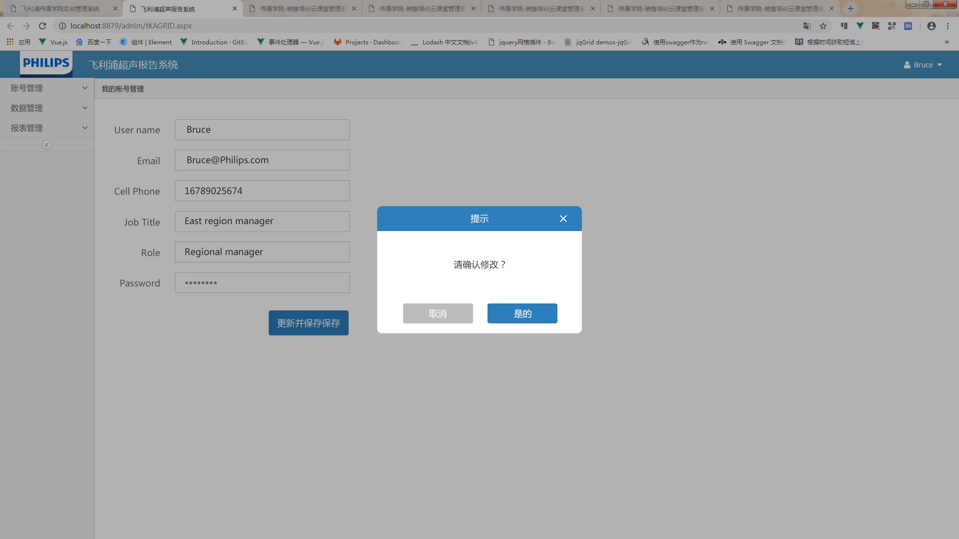
我的账户管理界面是否修改弹窗

Slide 14
Mapping管理
2019年8月9日
Welcome Leo
退出
Mapping管理
飞利浦超声数据报表平台
账号管理
我的账户管理
现有用户列表
Mapping表格名称 | 更新时间
区域Mapping表 |  | 查看 | 上传
产品分类mapping表 |  | 查看 | 上传
客户ID Mapping表 |  | 查看 | 上传
临床应用描述Mapping表 |  | 查看 | 上传
数据管理
Mapping管理
报告数据管理
报表管理
点击上传按钮弹出上传弹窗
上传文件
选择时间维度
业务Dashboard报表
By 区域的销售业绩
By产品的销售业绩
BY区域&Clinical的表现
三率分析
Ib分析
季度排行

Slide 15
Mapping管理
2019年8月9日
Welcome Leo
退出
查看区域Mapping表
飞利浦超声数据报表平台
账号管理
我的账户管理
现有用户列表
€ 1 | € 2 | € 2,018 | € 3 | € 4 | € 5 | € 6 | € 1
Shanghai | SHZJ | SH | 上海浙江 | 上海市 | East | VS East | Shanghai | 删除
Zhejiang | SHZJ | ZJ | 上海浙江 | 浙江省 | East | VS East | Zhejiang | 删除
Heilongjiang | JLHLJ | HJ | 东北1(吉/黑) | 黑龙江省 | North | VS North | Heilongjiang | 删除
Jilin | JLHLJ | HJ | 东北1(吉/黑) | 吉林省 | North | VS North | Jilin | 删除
Liaoning | LN | LN | 东北2（辽宁） | 辽宁省 | North | VS North | Liaoning | 删除
Beijing | BJ | BJ&TJ | 北京 | 北京市 | North | VS North | Beijing | 删除
Hunan | HUN | HZ | 华中 | 湖南省 | South | VS South | Hunan | 删除
Jiangxi | JX | HZ | 华中 | 江西省 | South | VS South | Jiangxi | 删除
Shanxi | BJ | SX&NM | 北京 | 山西省 | North | VS North | Shanxi | 删除
Hebei | HB1 | HB | 华北1 | 河北省 | North | VS North | Hebei | 删除
Nei Mongol | BJ | SX&NM | 北京 | 内蒙古自治区 | North | VS North | Nei Mongol | 删除
Henan | HB2 | HN | 华北2 | 河南省 | North | VS North | Henan | 删除
Tianjin | HB2 | BJ&TJ | 华北2 | 天津市 | North | VS North | Tianjin | 删除
Guangdong | SC1 | SC1 | 华南1 | 广东省 | South | VS South | Guangdong | 删除
Guangxi | SC2 | SC2 | 华南2 | 广西壮族自治区 | South | VS South | Guangxi | 删除
Hainan | SC2 | SC2 | 华南2 | 海南省 | South | VS South | Hainan | 删除
Shandong | SD | SD | 山东 | 山东省 | East | VS East | Shandong | 删除
Jiangsu | JS | JS | 江苏安徽 | 江苏省 | East | VS East | Jiangsu | 删除
Anhui | JS | JS | 江苏安徽 | 安徽省 | East | VS East | Anhui | 删除
Hubei | HUB | HUB | 湖北 | 湖北省 | East | VS East | Hubei | 删除
Fujian | FJ | FJ | 福建 | 福建省 | East | VS East | Fujian | 删除
Shaanxi | NW1 | NW1 | 西北1 | 陕西省 | West | VS NW | Shaanxi | 删除
Ningxia | NW1 | NW1 | 西北1 | 宁夏回族自治区 | West | VS NW | Ningxia | 删除
Xinjiang | NW2 | NW2 | 西北2 | 新疆维吾尔自治区 | West | VS NW | Xinjiang | 删除
Qinghai | NW2 | NW2 | 西北2 | 青海省 | West | VS NW | Qinghai | 删除
Gansu | NW2 | NW2 | 西北2 | 甘肃省 | West | VS NW | Gansu | 删除
Sichuan | SW1 | SW1 | 西南1（川渝藏） | 四川省 | West | VS SW | Sichuan | 删除
Chongqing | SW1 | SW1 | 西南1（川渝藏） | 重庆市 | West | VS SW | Chongqing | 删除
Xizang | SW1 | SW1 | 西南1（川渝藏） | 西藏自治区 | West | VS SW | Xizang | 删除
Guizhou | SW2 | SW2 | 西南2（云贵） | 贵州省 | West | VS SW | Guizhou | 删除
Yunnan | SW2 | SW2 | 西南2（云贵） | 云南省 | West | VS SW | Yunnan | 删除
Inner Mongolia | BJ | SX&NM | 北京 | 内蒙古自治区 | North | VS North | Inner Mongolia | 删除
数据管理
Mapping管理
报告数据管理
报表管理
选择时间维度
业务Dashboard报表
By 区域的销售业绩
By产品的销售业绩
BY区域&Clinical的表现
三率分析
Ib分析
季度排行

Slide 16
报告数据管理
2019年8月9日
Welcome Leo
退出
报告数据管理
飞利浦超声数据报表平台
账号管理
+ 上传报表
我的账户管理
现有用户列表
上传编号 | 上传日期 | 数据报表名称
20191208Order detail 001 | 20191208 | Orderdetail 11月 | 删除
数据管理
Mapping管理
报告数据管理
点击上传按钮弹出上传界面
上传文件
报表管理
选择时间维度
业务Dashboard报表
By 区域的销售业绩
By产品的销售业绩
BY区域&Clinical的表现
三率分析
Ib分析
季度排行
点击上传报表之后，如果上传的数据有格式不符合或者关键字段缺失的，弹窗提示上传的报表有误，点击导出
生成发布 * 的报告

Slide 17
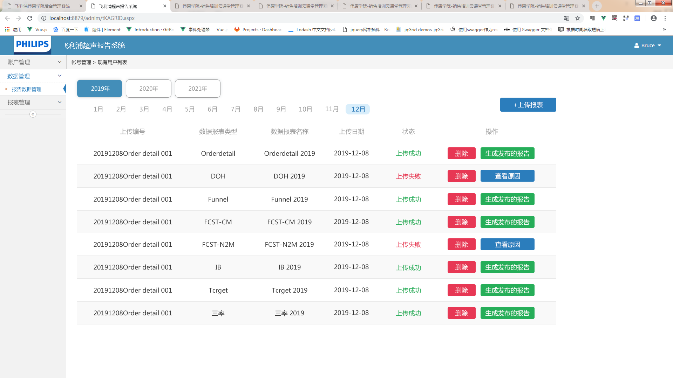
报表数据管理
报告

Slide 18
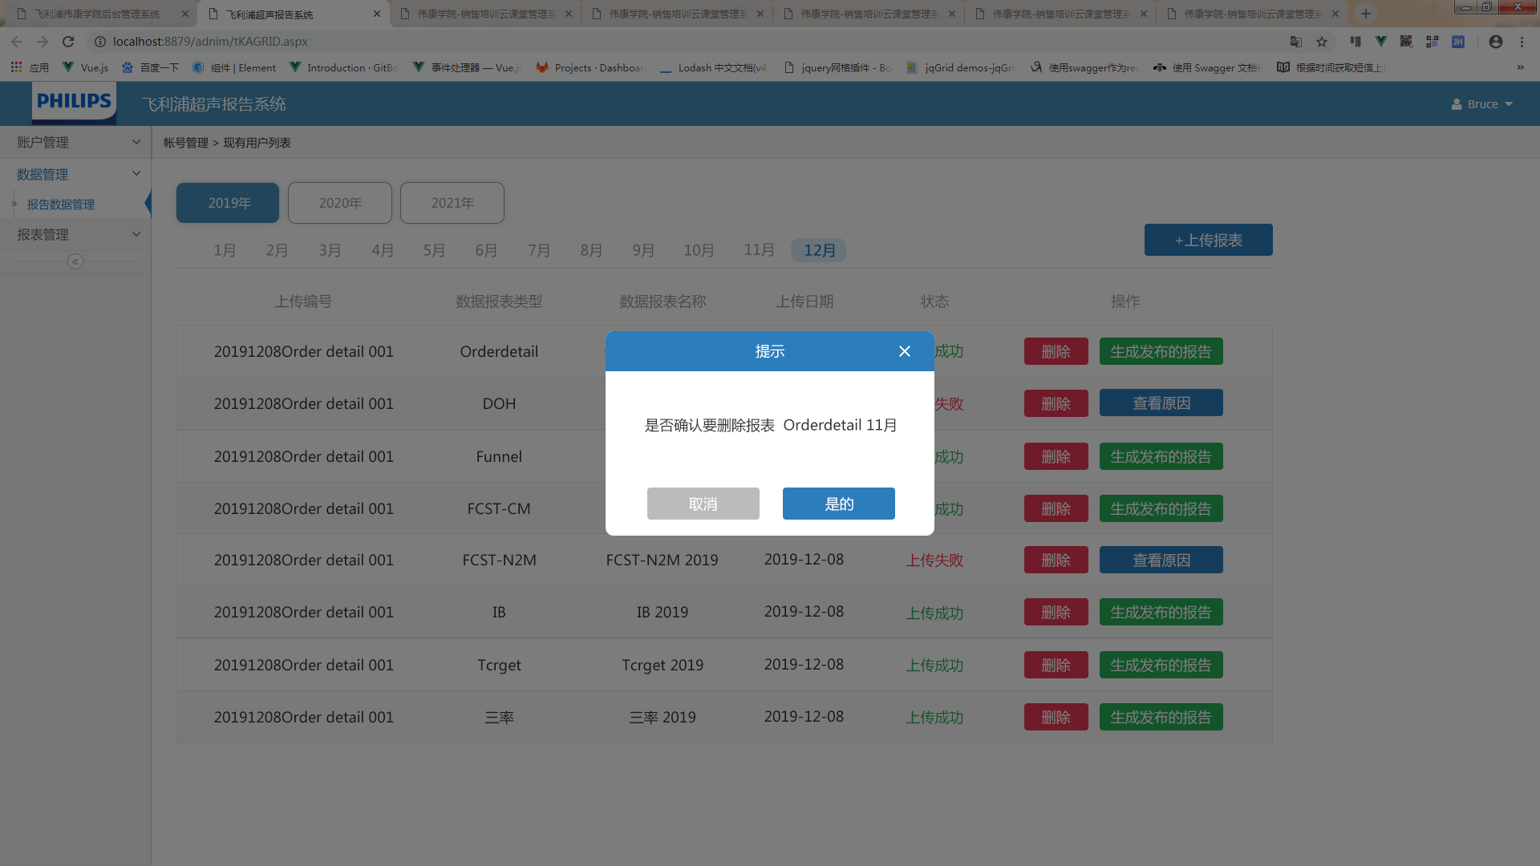
是否删除

Slide 19
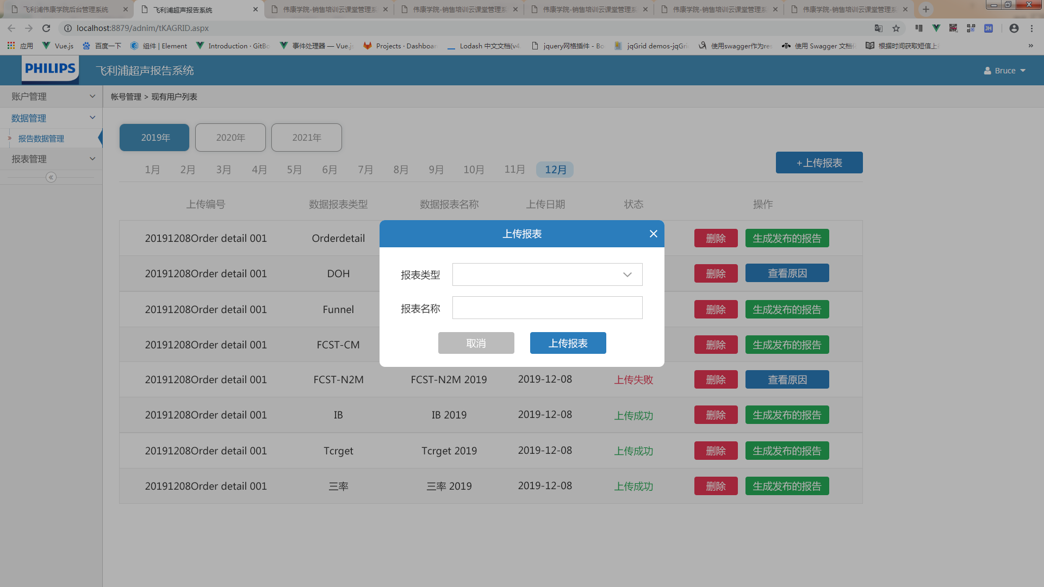
上传报表

Slide 20
报告数据管理
2019年8月9日
Welcome Leo
退出
上传报表
飞利浦超声数据报表平台
账号管理
我的账户管理
现有用户列表
报表选择
点击上传按钮弹出问卷选择弹窗，选定文件，点击确定后跳出下面虚线的部分
报表名称
数据管理
点击导出不符合标准记录，弹出文件保存位置弹窗，确认后导出本次记录excel，最后一列增加不符合原因：
1、格式
2、Mapping不上
3、有完全相同的记录
Mapping管理
报告数据管理
+ 上传报表
上传数据 *** 条 不符合标准 *** 条
报表管理
不符合标准数据预览
选择时间维度
业务Dashboard报表
By 区域的销售业绩
By产品的销售业绩
BY区域&Clinical的表现
三率分析
Ib分析
季度排行
 |  |  |  |  | 不合标准原因
 |  |  |  |  | 完全相同 | 确认导入
导入本次记录
导出本次记录

Slide 21
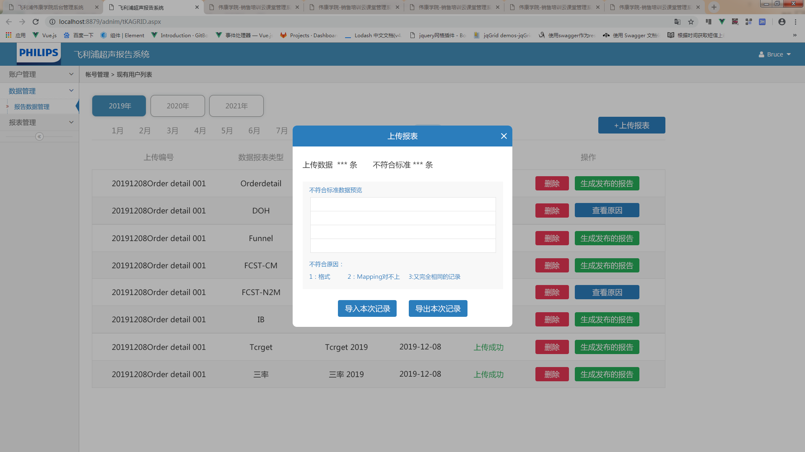
上传

Slide 22
报告数据管理
2019年8月9日
Welcome Leo
退出
选择时间维度
飞利浦超声数据报表平台
账号管理
我的账户管理
现有用户列表
月度报表 1月 2月 3月 4月 5月 6月 7月…
季度报表 Q 1 Q2 Q3 Q4
年度报表 2019 HY 2019FY
点击YTD的则弹出一个提示文字，报告截止月份（取最新一期生成的报告）
数据管理
Mapping管理
报告数据管理
报表管理
确定
选择时间维度
业务Dashboard报表
By 区域的销售业绩
By产品的销售业绩
BY区域&Clinical的表现
三率分析
Ib分析
季度排行

Slide 23
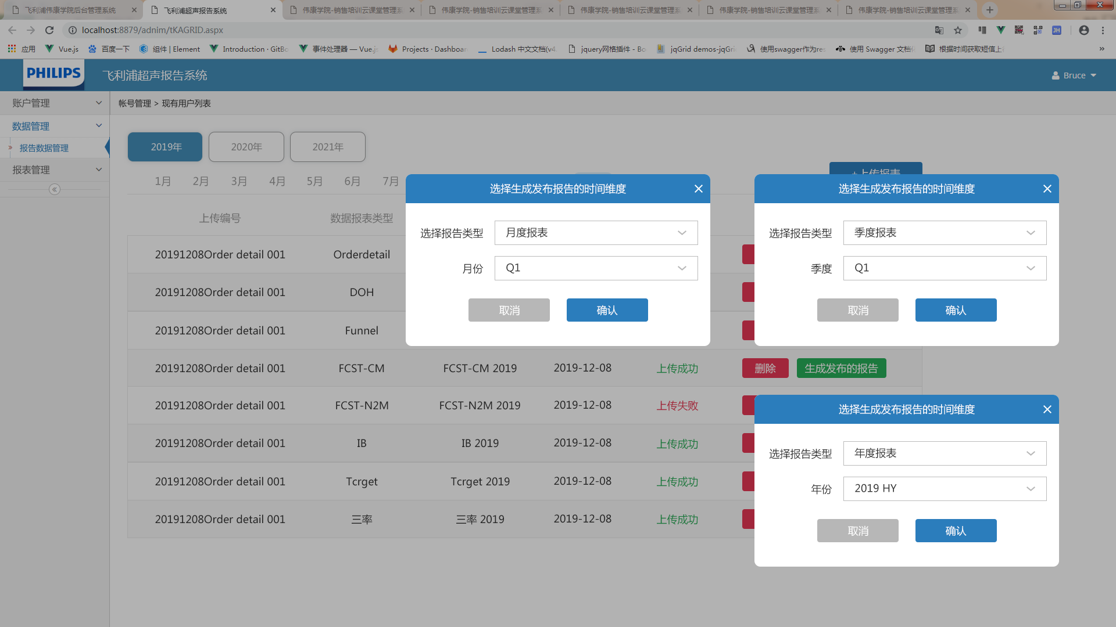
选择时间维度

Slide 24
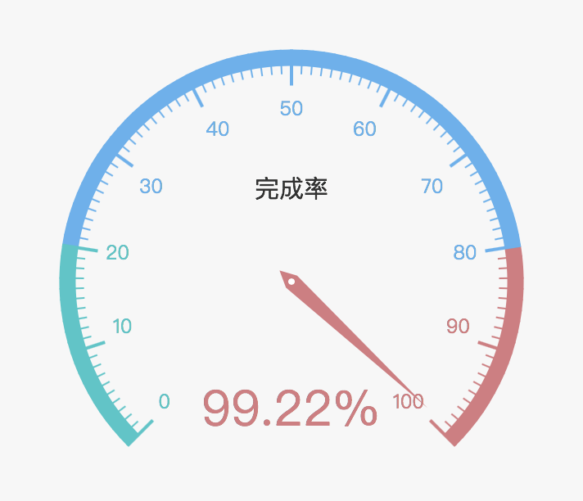
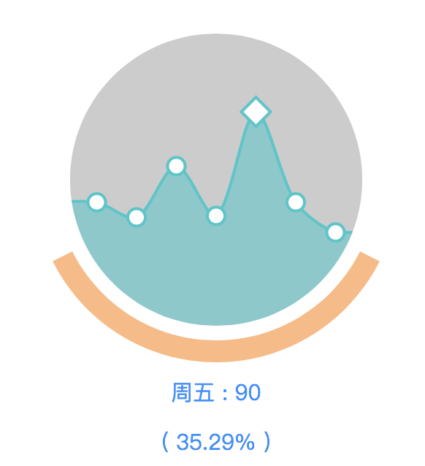
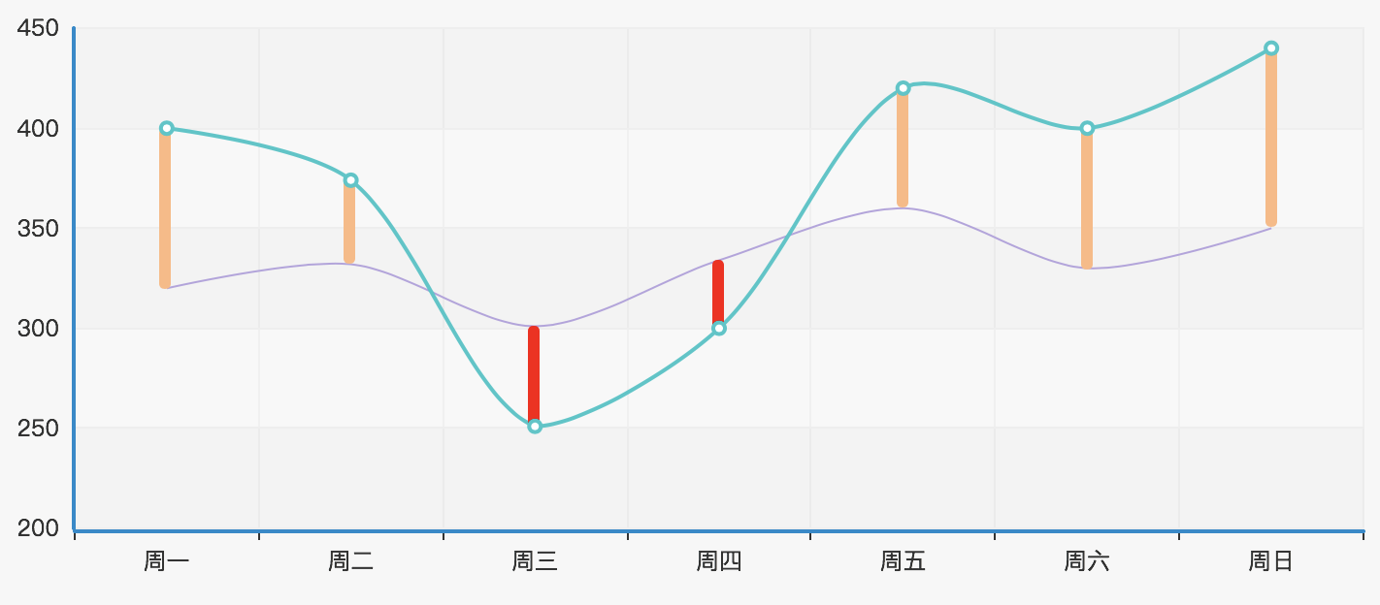
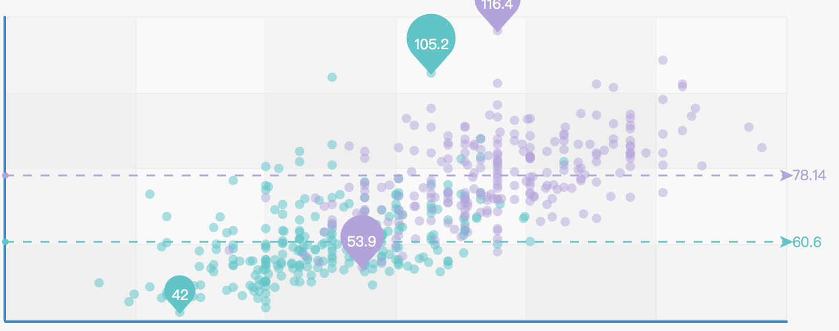
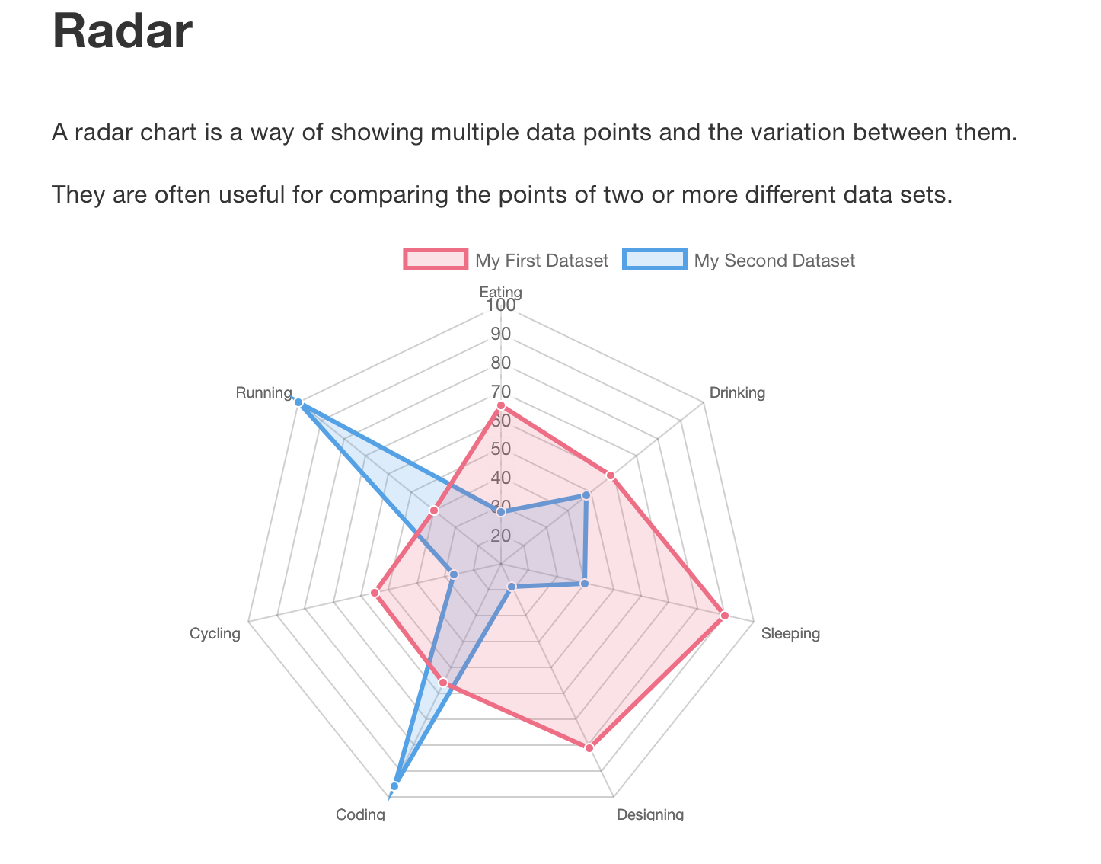
业务Dashboard
2019年8月9日
早上好！Leo
退出
业务Dashboard
飞利浦超声数据报表平台
导出
账号管理
核心指标表现
以业务指标为核心，Funnel->OIT->OOH->sales 4个阶段的进度展示，同时展示FCST准确率、HTA占比以及三率指标
三率分析以小区为单位，以颜色标识三率的高低水平
创建账号
角色定义
权限定义
To go
87.5
To go
87.5
可以浏览或者添加报表分析
Funnel
523.2
OOH
523.2
数据管理
OIT 指标对比
Trans rate
6
HTA Actual&占比
FCST准确率分析
Sales 指标对比
HTA Actual&占比
过去12个月的FCST预测准确率
区域覆盖率
区域渗透率
区域赢单率
区域表现
产品表现
区域临床应用表现
Mapping管理
报告数据管理
Zone. OIT Trans rate Sales Weight. Rank
OIT Value & Unit 完成率与同比增长率气泡图
By 区域 CV OIT& Sales目标完成率
By 区域 GI OIT& Sales目标完成率
标签管理
Weight代表OIT + sales Gap占总体Gap的比率值，展示哪个区域的完成状况对总体的影响大
Rank以OIT和sales的完成率排名
横轴为YTD vs. target%
纵轴为vs.2018%
气泡大小为funnel数值
Trans rate 以气泡颜色标识
标签总览
创建标签
By 区域 WHC OIT& Sales目标完成率
By 区域 POC OIT& Sales目标完成率
Sales Value & Unit 完成率与同比增长率气泡图
报表管理
各个区域为雷达图的节点
显示OIT与Sales的目标完成率
上期报表
报表总览
改表格展示在各个区域中YTD 目标完成与去年同比增长情况达标与未达标的小区域个数
改表格展示目标完成、同比增长Top5
金额Top5 funnel list

Slide 25
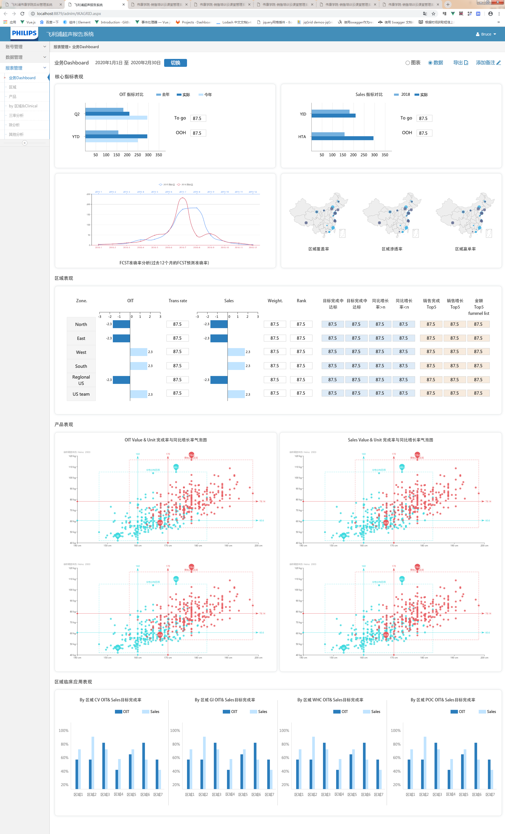
报表模块
标注一下报告时间维度，如：Q1季报，2月月报

Slide 26
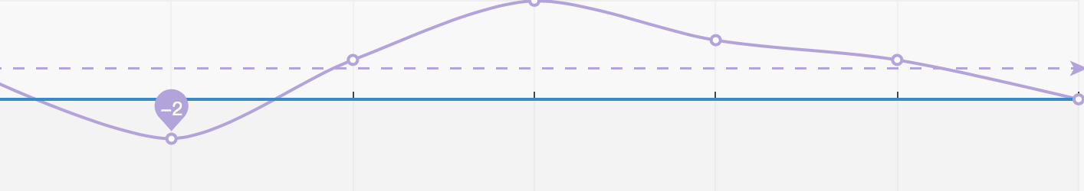
销售业绩看板-by 区域
2019年8月9日
早上好！Leo
退出
销售业绩看板-区域
飞利浦超声数据报表平台
导出
账号管理
区域指标表现
创建账号
角色定义
权限定义
OIT
Sales
FCST Accuracy%
数据管理
Mapping管理
报告数据管理
页面尽量保持和原报表一致
图表突出%或者趋势指标
显示关键数值
标签管理
OIT
Sales
经销商排名（显示Top5,现在全部排名）
标签总览
创建标签
Market Share Trend
OIT完成率
OIT增长率
Sales完成率
Sales 增长率
报表管理
上期报表
报表总览

Slide 27
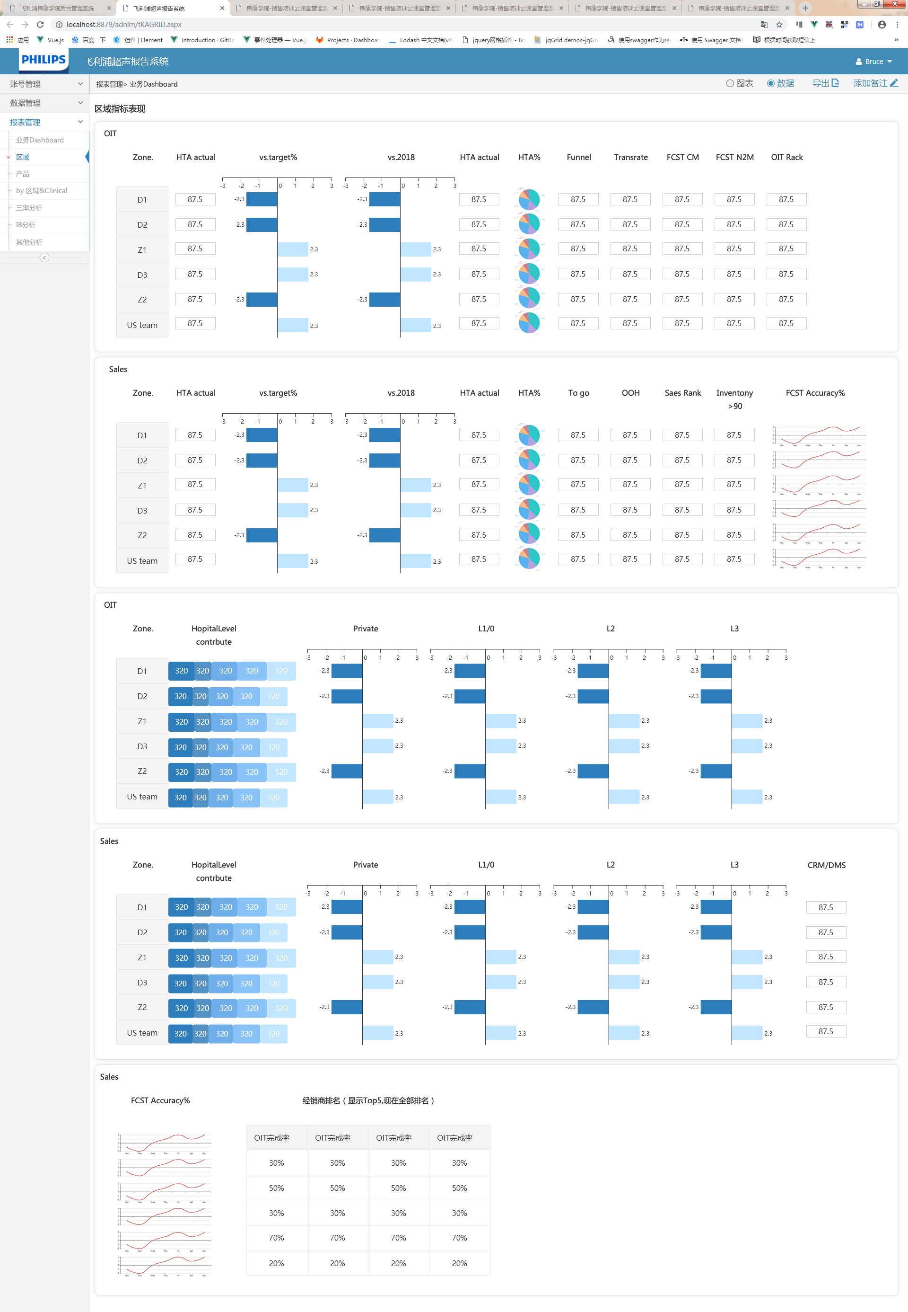
报表模块

Slide 28
销售业绩看板-by 产品
2019年8月9日
早上好！Leo
退出
销售业绩看板-产品
飞利浦超声数据报表平台
导出
账号管理
产品指标表现
创建账号
角色定义
权限定义
By Unit 分析
OIT
Sales
OOH
近6个月OIT /sales 趋势分析
近3个月by地区占比趋势分析
数据管理
Mapping管理
报告数据管理
标签管理
By Value 分析
OIT
Sales
OOH
近6个月OIT/Sales趋势分析
近3个月By地区占比趋势分析
标签总览
创建标签
报表管理
上期报表
报表总览

Slide 29
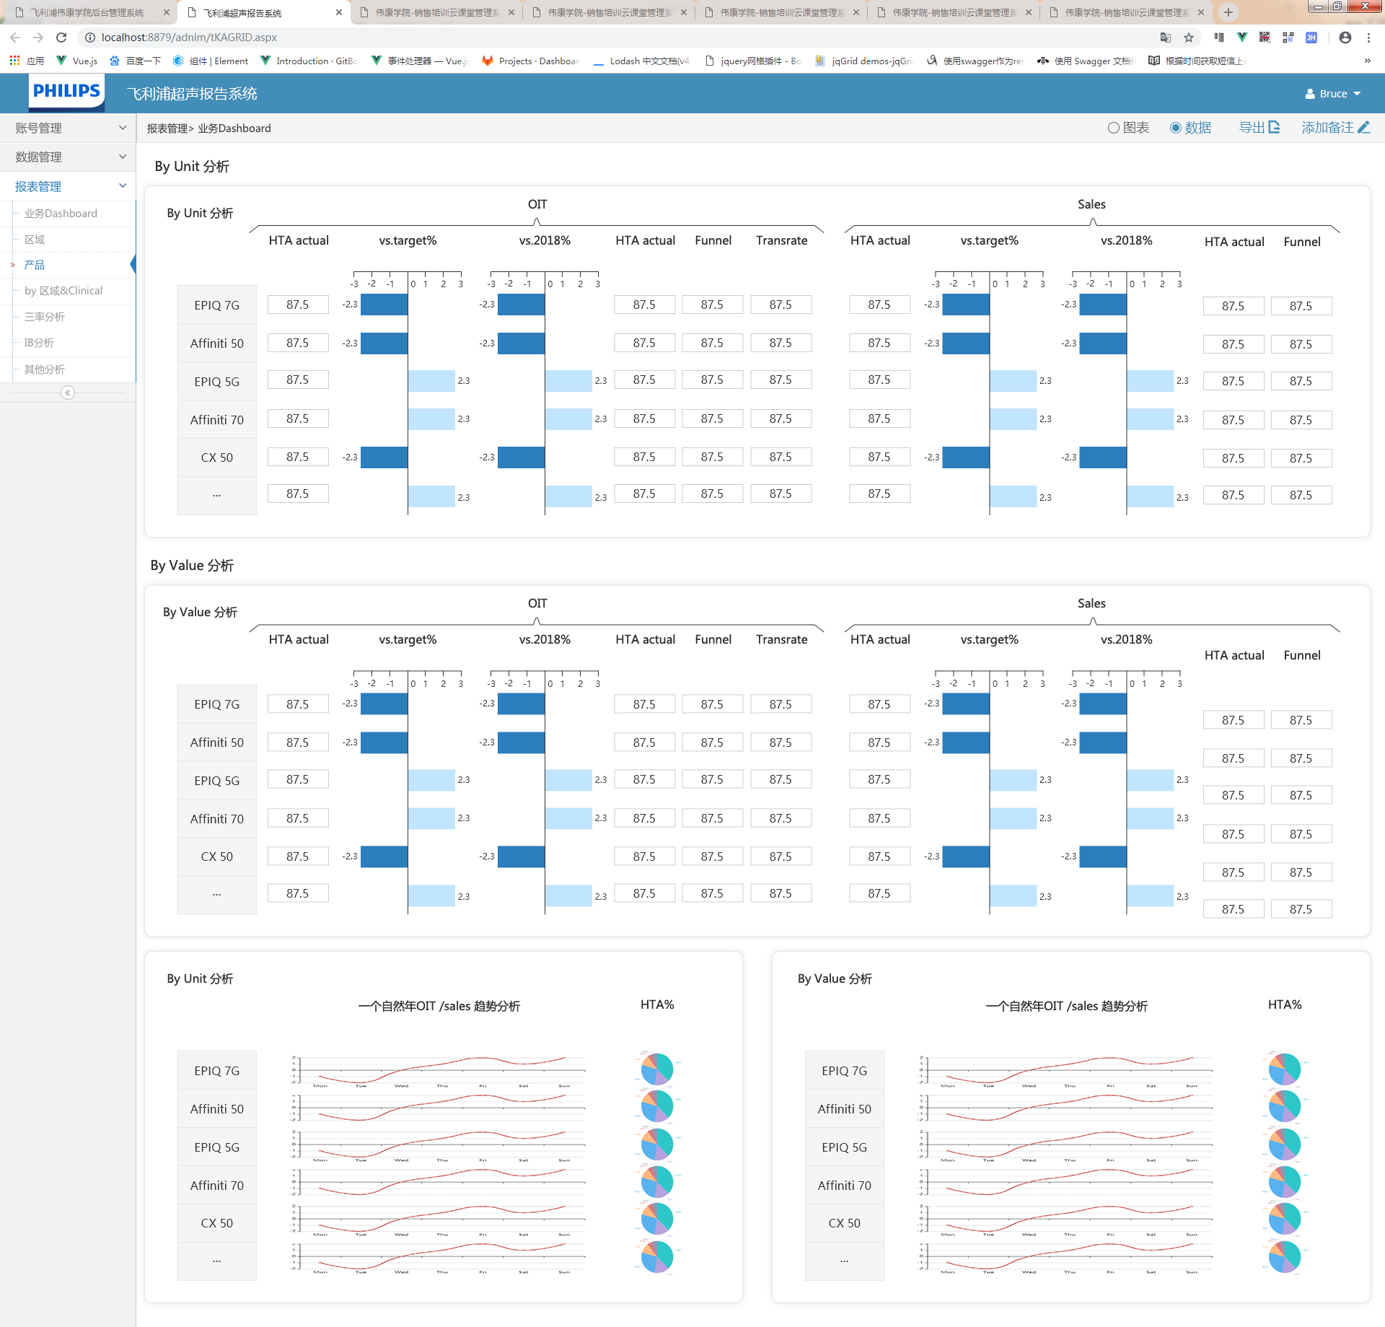
报表模块

Slide 30
销售业绩看板-by 区域&Clinical
2019年8月9日
早上好！Leo
退出
销售业绩看板-区域&Clinical
飞利浦超声数据报表平台
导出
账号管理
区域&Clinical指标表现
创建账号
角色定义
权限定义
CV
GI
数据管理
Mapping管理
报告数据管理
标签管理
WHC
POC
标签总览
创建标签
报表管理
上期报表
报表总览

Slide 31
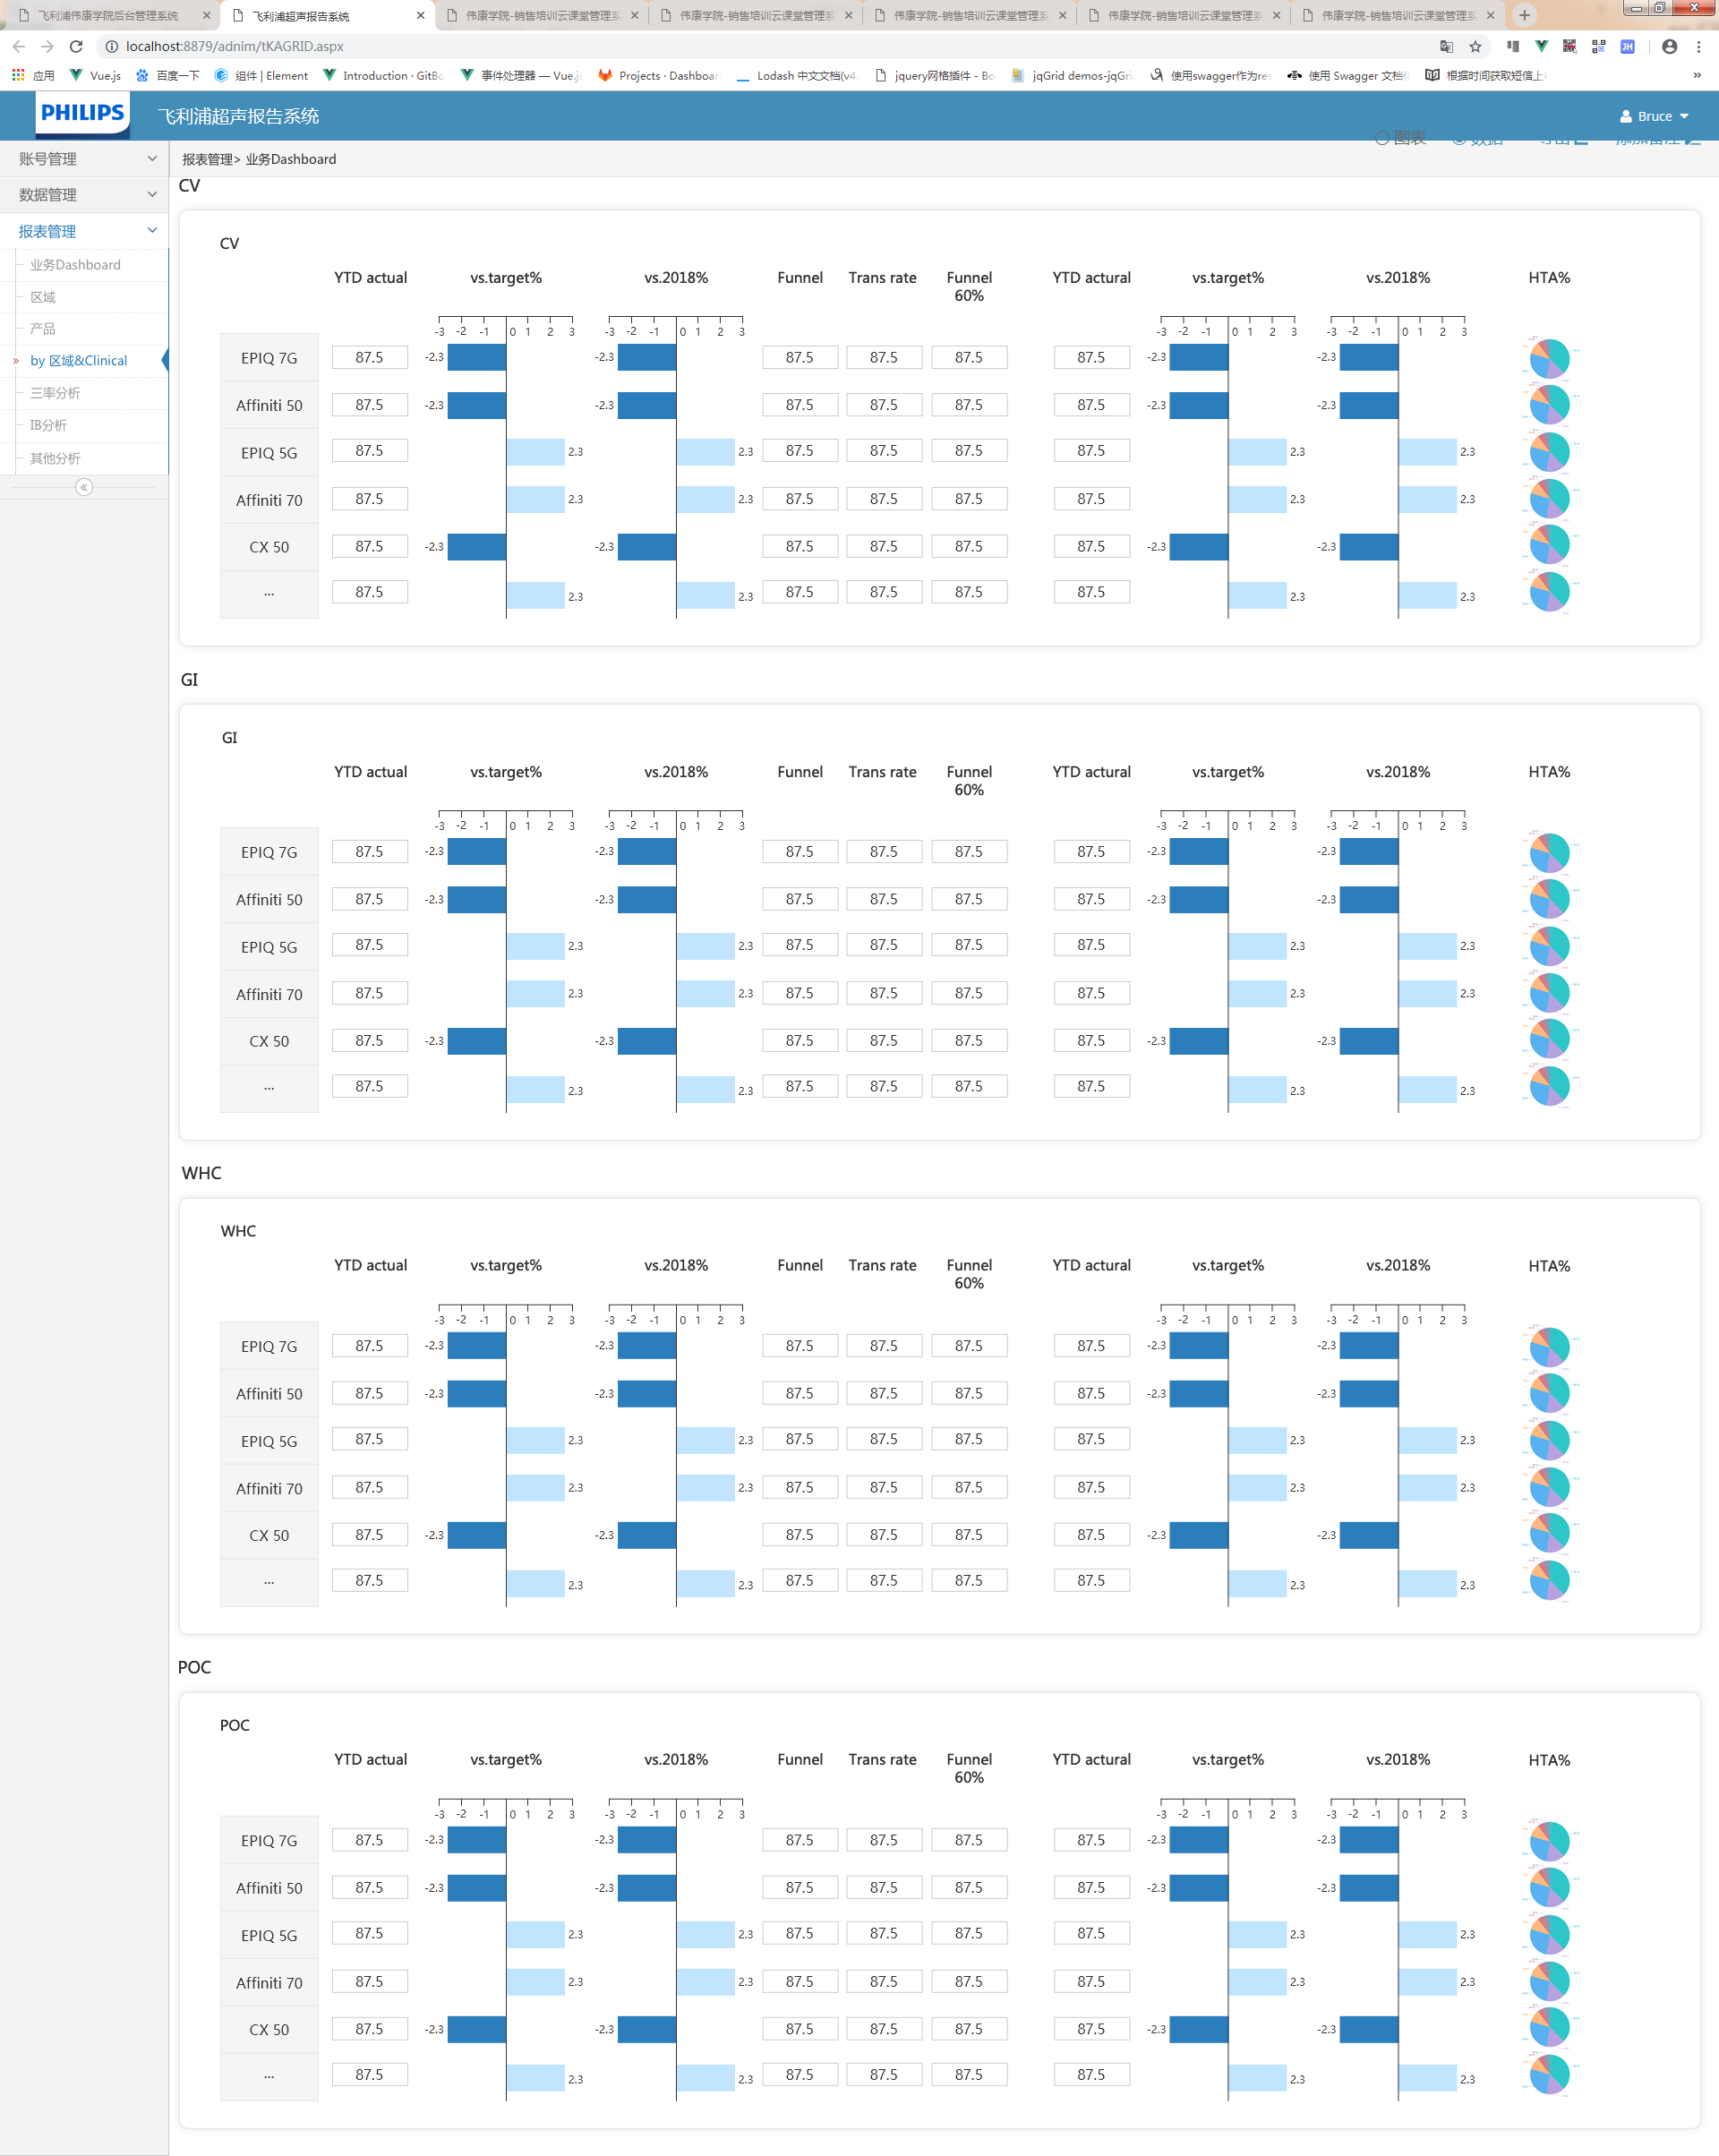
报表模块

Slide 32
三率分析
2019年8月9日
早上好！Leo
退出
三率分析
飞利浦超声数据报表平台
导出
账号管理
三率指标表现
创建账号
角色定义
权限定义
By Region & District
L3
L2
L1
数据管理
Mapping管理
报告数据管理
标签管理
Rank by Dealer
L3
L2
L1
标签总览
创建标签
报表管理
上期报表
报表总览

Slide 33
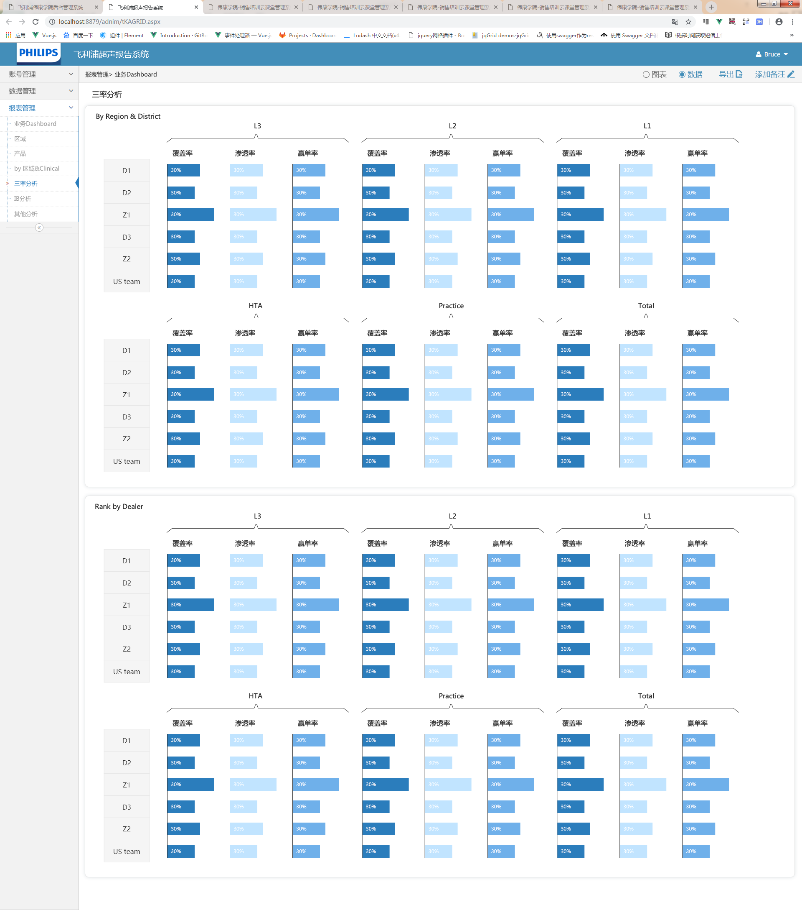
报表模块

Slide 34
IB分析
2019年8月9日
早上好！Leo
退出
IB分析
飞利浦超声数据报表平台
导出
账号管理
IB指标表现
区域
经销商
创建账号
角色定义
权限定义
可切换区域或者经销商
数据管理
Mapping管理
报告数据管理
OIT by Stock
标签管理
标签总览
创建标签
报表管理
上期报表
报表总览

Slide 35
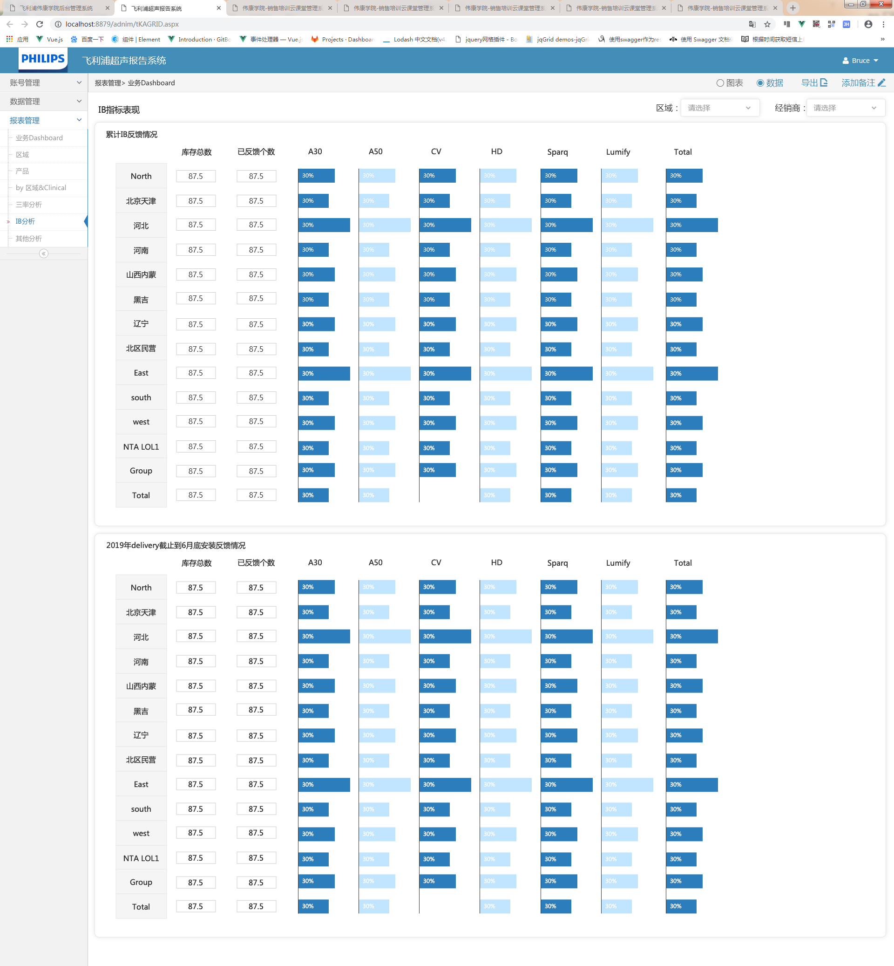
报表模块
换个图表

Slide 36
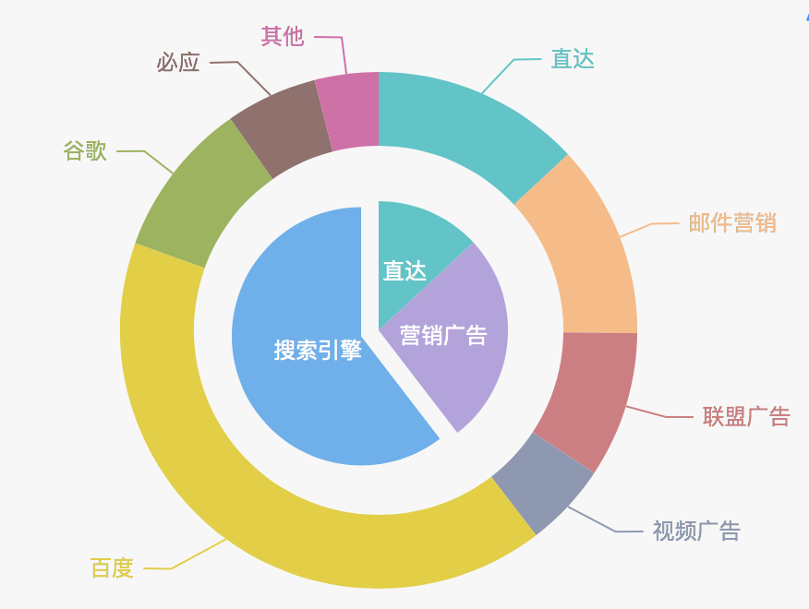
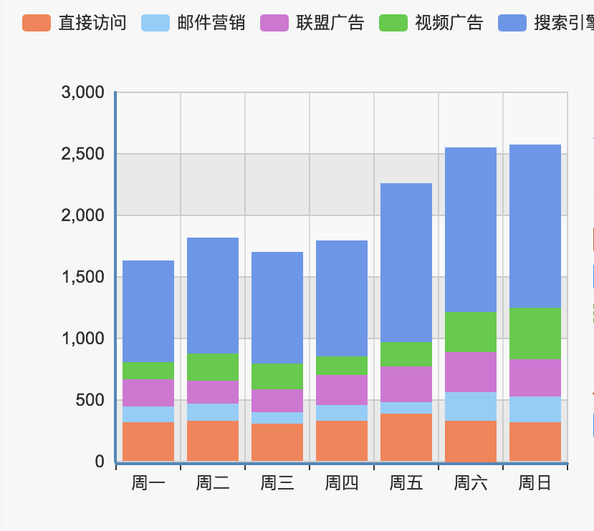
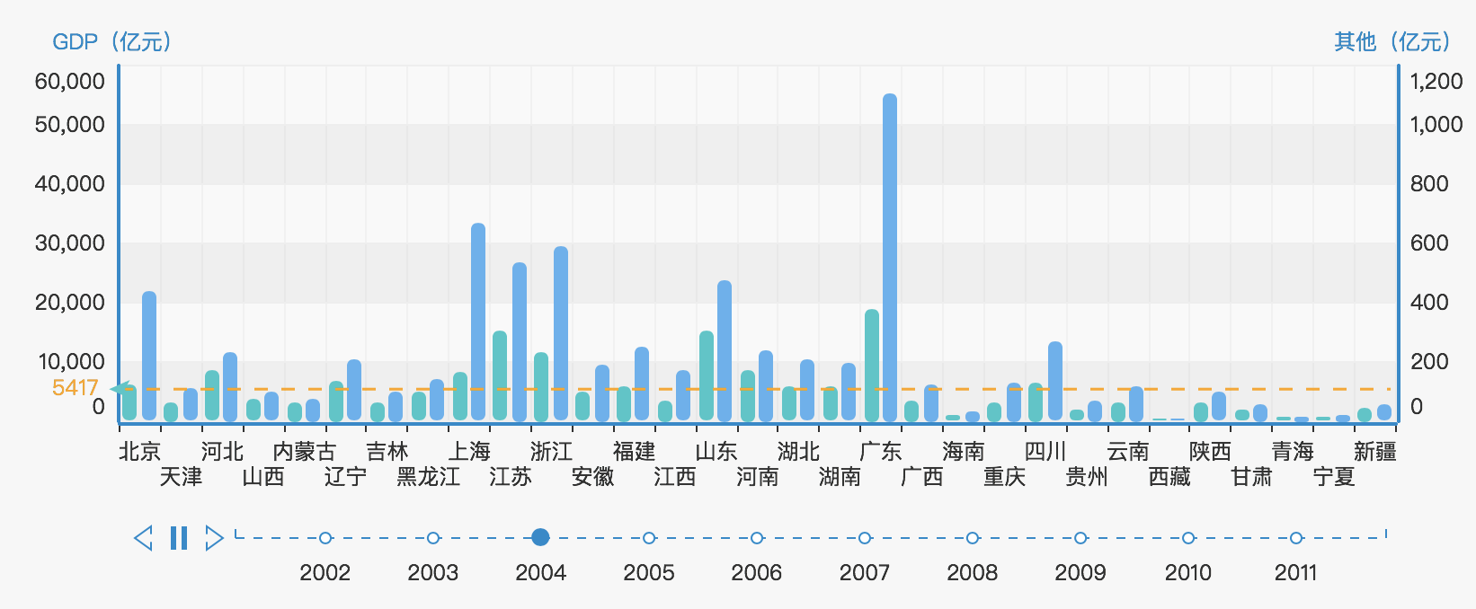
其他分析
2019年8月9日
早上好！Leo
退出
其他分析
飞利浦超声数据报表平台
导出
账号管理
促销使用
特价使用
阶梯价使用
15日后提交
订单分析& OIT文件质量
创建账号
角色定义
权限定义
By Clinical促销占比
By region by Clinical促销使用累积图
按月份各区域促销使用情况动态图
数据管理
Mapping管理
报告数据管理
标签管理
促销使用详情表
标签总览
创建标签
报表管理
上期报表
报表总览

Slide 37
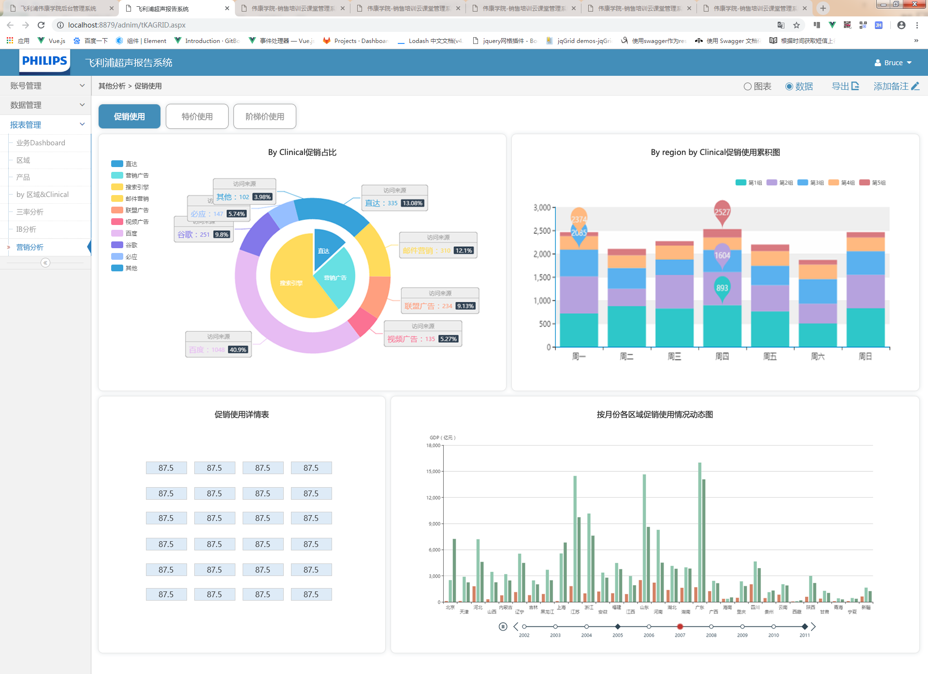
营销分析-促销使用

Slide 38
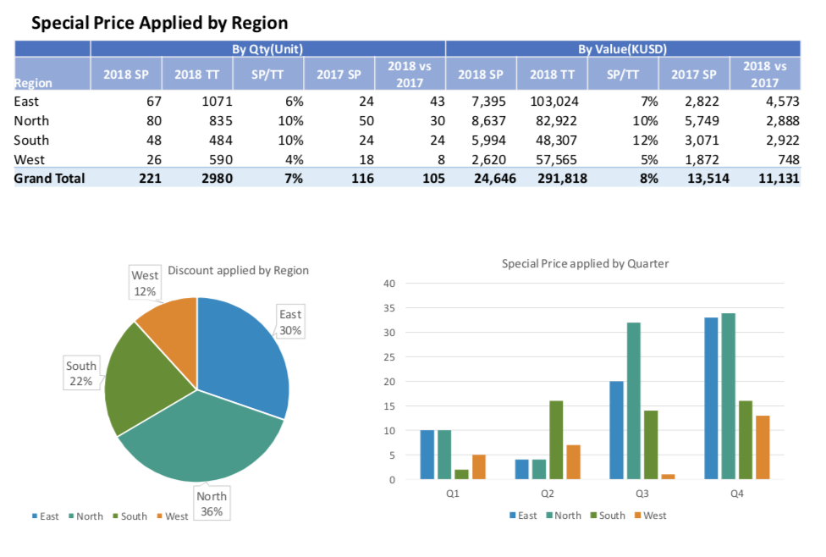
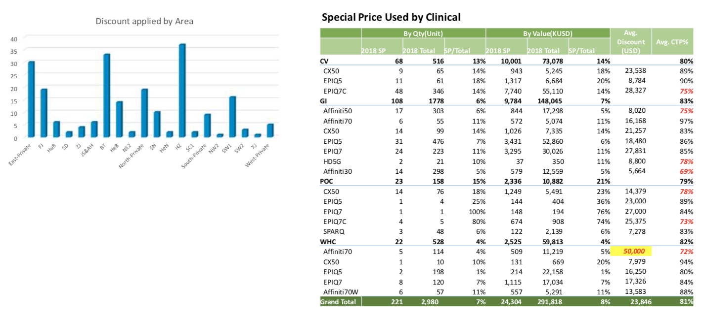
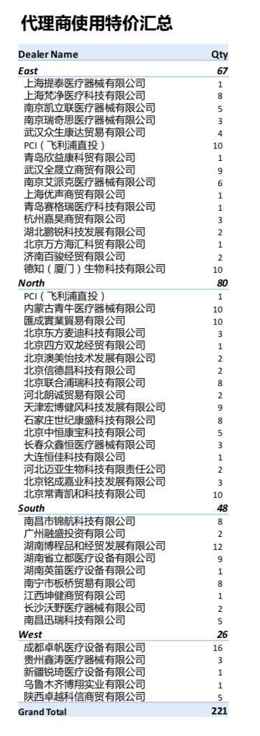
其他分析
2019年8月9日
早上好！Leo
退出
其他分析
飞利浦超声数据报表平台
导出
账号管理
促销使用
特价使用
阶梯价使用
15日后提交
订单分析&OIT文件质量
创建账号
角色定义
权限定义
数据管理
Mapping管理
报告数据管理
标签管理
标签总览
创建标签
报表管理
上期报表
报表总览

Slide 39
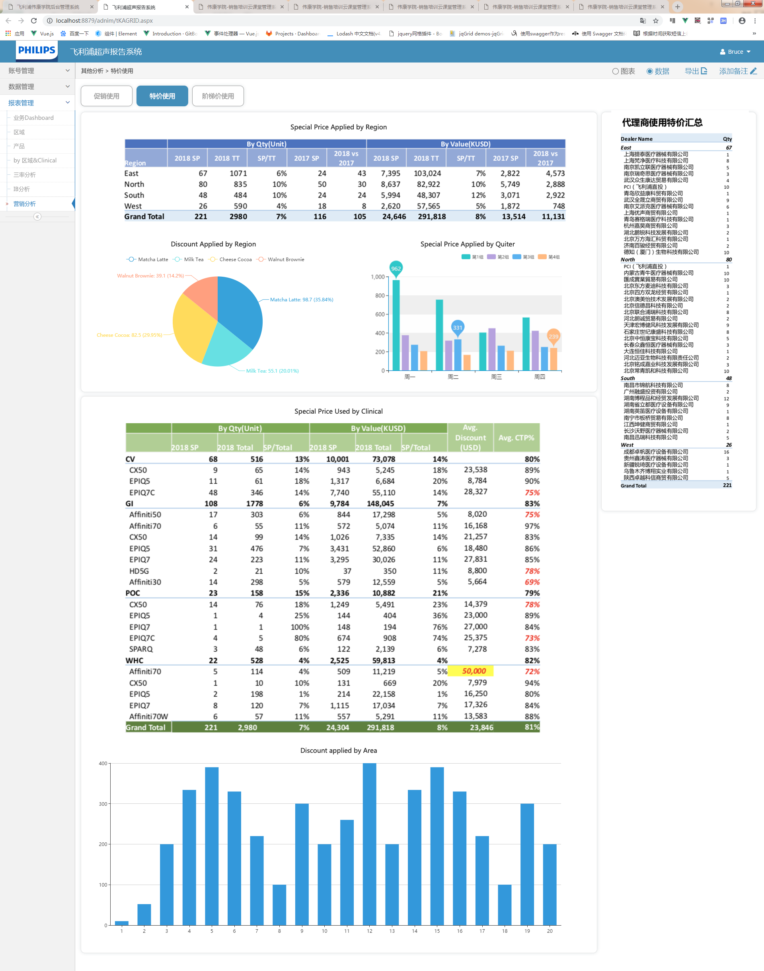
营销分析-特价使用

Slide 40
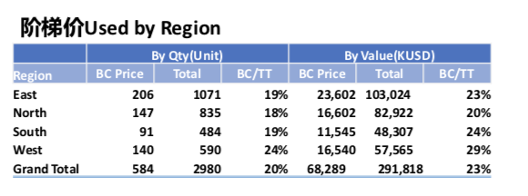
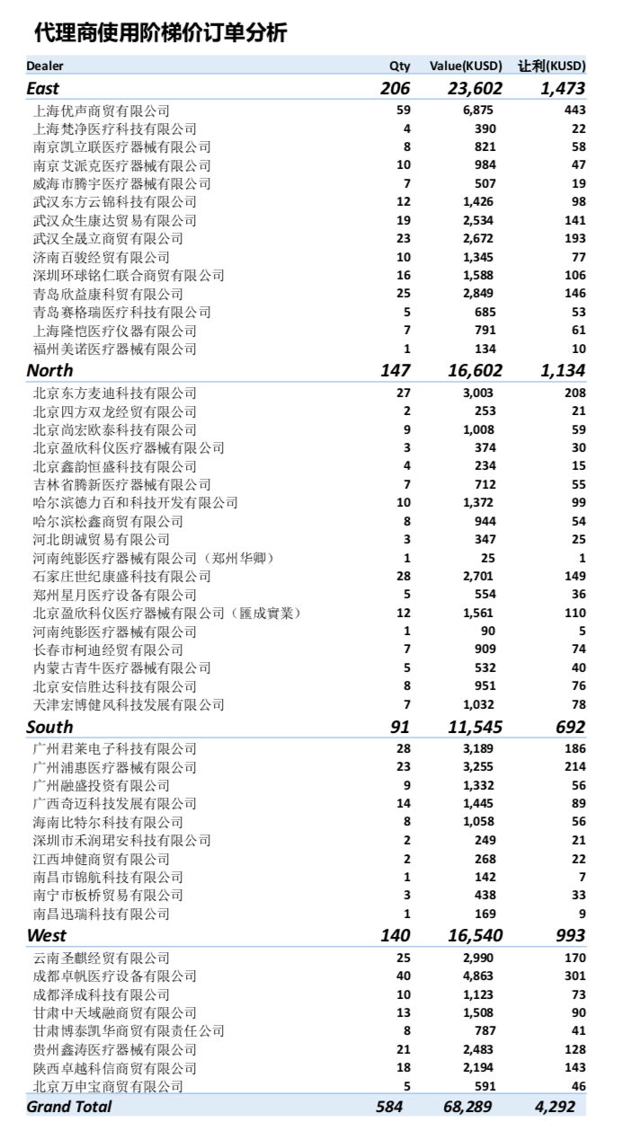
其他分析
2019年8月9日
早上好！Leo
退出
其他分析
飞利浦超声数据报表平台
导出
账号管理
促销使用
特价使用
阶梯价使用
15日后提交
订单分析& OIT文件质量
创建账号
角色定义
权限定义
数据管理
Mapping管理
报告数据管理
标签管理
标签总览
创建标签
报表管理
上期报表
报表总览

Slide 41
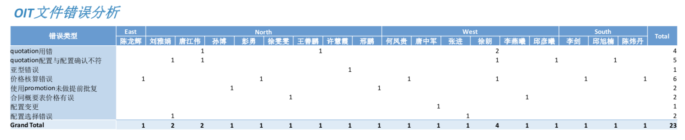
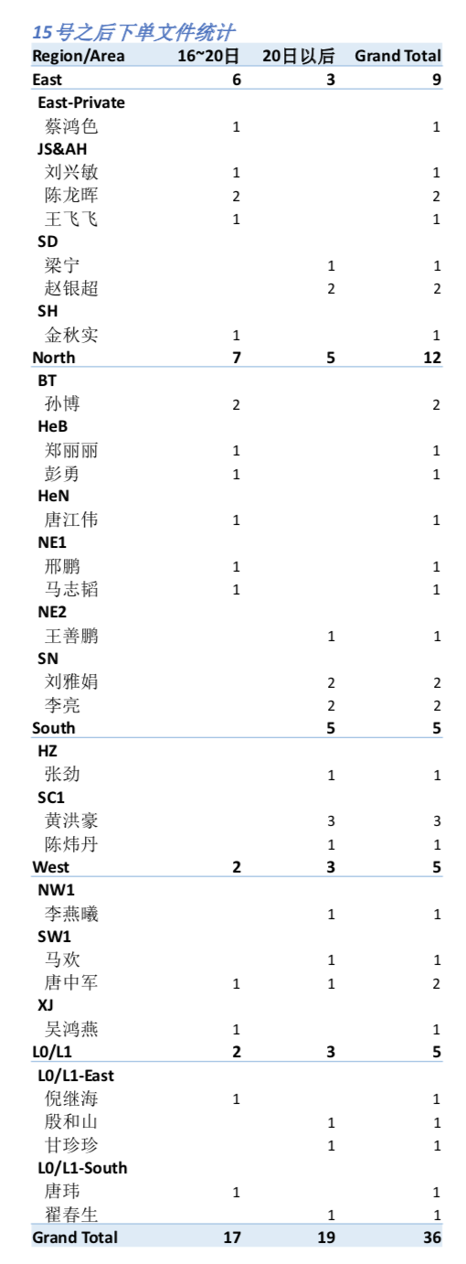
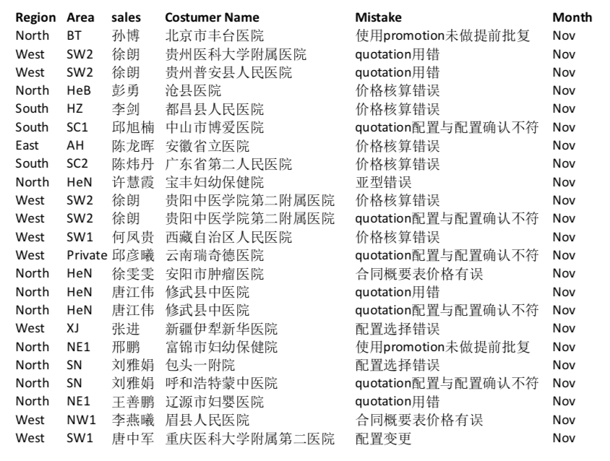
其他分析
2019年8月9日
早上好！Leo
退出
其他分析
飞利浦超声数据报表平台
导出
账号管理
促销使用
特价使用
阶梯价使用
15日后提交
订单分析&OIT 文件质量
创建账号
角色定义
权限定义
数据管理
Mapping管理
报告数据管理
标签管理
标签总览
创建标签
报表管理
上期报表
报表总览

